Slide 1




食品包装材料
第 五 章
食品科技学院 史雅凝

Slide 2
第一节 纸包装

Slide 3

一、纸类包装材料的性能
机械力学性能
阻隔性能
印刷性能
加工使用性能
卫生安全性能

Slide 4

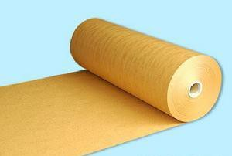
二、包装用纸和纸板
包装用纸
牛皮纸：
用硫酸盐木浆抄制的高级包装用纸，机械强度 高，并富有弹性，抗水性、防潮性和印刷性能 良好。

Slide 5

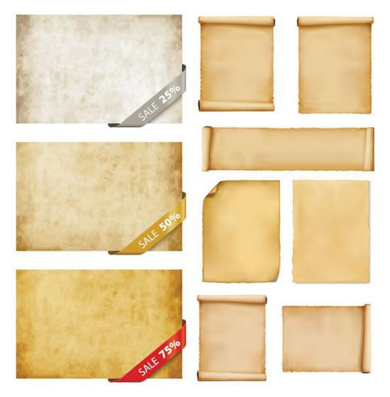
二、包装用纸和纸板
包装用纸
羊皮纸：
结构紧密，防油性强，防水，湿强度大，不透 气，弹性较好，该纸经过羊皮化，具有高强度 及一定的耐折度。

Slide 6


二、包装用纸和纸板
包装用纸
鸡皮纸：
一种单面光包装纸。纸质坚韧，有较高的耐折 度、耐破度和耐水度来保证包装商品的质量。

Slide 7
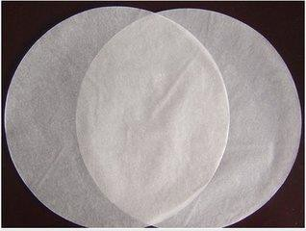
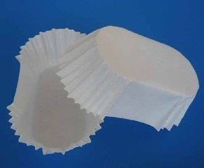
二、包装用纸和纸板
包装用纸
半透明纸：
一种防油性包装纸。也称蜡光纸，也是一种薄 型包装纸。多为平板纸。纸质坚实光滑、细腻 柔软。有光泽。呈半透明状(透明度为70%～ 80%)，具有良好的防油性和不透气性。

Slide 8
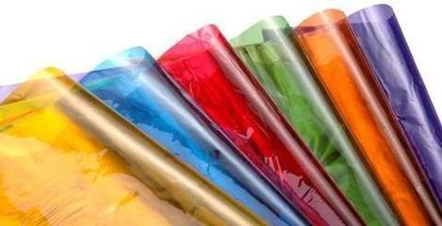
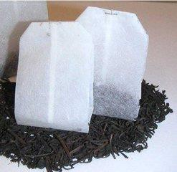
二、包装用纸和纸板
包装用纸
玻璃纸：
一种透明度高并有光泽的再生纤维素薄膜。
茶叶袋滤纸：
国外多用马尼拉麻生产。我国用桑皮纤维经高 游离状打浆后抄造，再经树脂处理，也可用合 成纤维制造。

Slide 9
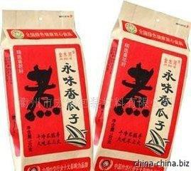
二、包装用纸和纸板
包装用纸
涂布纸：
在纸的表面涂布沥青、低密度聚乙烯或聚偏二 氯乙烯乳液，改性蜡。表面光滑，无臭无味， 可用于极易受水蒸气损害，特别需要隔绝氧气 的食品包装。

Slide 10
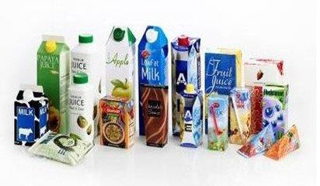
二、包装用纸和纸板
包装用纸
复合纸：
将纸和其它包装材料相贴合而制成的一种高性 能包装纸。常用的复合材料有塑料及塑料薄膜、 金属箔等。

Slide 11

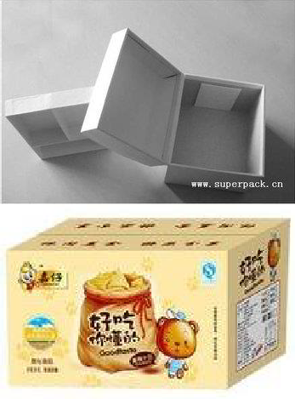
二、包装用纸和纸板
2.包装用纸板
白纸板 标准纸板 箱纸板 瓦楞原纸 加工纸板

Slide 12

三、纸制包装安全性
1.纸制品加工处理时，控制杂质残留，如纸 浆中的化学残留物、纸板间的粘合剂、涂 料、油墨等；
2.直接与食品接触，不得采用废旧报纸和回 收废纸为原料，不得使用荧光增白剂或有 害化学助剂。

Slide 13

第二节
塑料包装材料

Slide 14
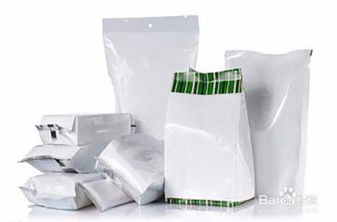




一、概念
塑料：
是一种以高分子聚合物-树脂为基本成分，再加 入一些用来改善其性能的各种添加剂制成的高 分子材料。

Slide 15
一、概念
高分子聚合物：
是一类分子量通常在10⁴-10⁶以上的大分子物质， 其分子所含的原子数通常数几万、几十万，甚 至高达几百万个，分子长度达10²-10⁴或更长。由 于高分子聚合物由巨大的分子组成，且大分子 又有特殊的结构，使高分子聚合物具有一系列 低分子化合物不具有的特殊性能，如化学惰性、 难溶、强韧性好等。

Slide 16
一、概念
高分子聚合物：
高分子聚合物的分子量虽然很大，但它们的化 学组成并不复杂，通常由C、H、O、N等构成， 往往是由一种或几种简单的低分子化合物（也 称单体）以某种形式重复连接而成。如：聚乙 烯 ：[CH₂-CH₂]n

Slide 17
二、塑料的组成
塑料的组成包括聚合物树脂和添加剂。
1.聚合物树脂
聚乙烯、聚丙烯、聚氯烯、聚乙烯醇、聚苯乙 烯等。

Slide 18
二、塑料的组成
2.常用添加剂
（1）增塑剂
提高树脂可塑性和柔软性的添加剂。
（2）稳定剂
防止或延缓高分子材料的老化变质。
第一类抗氧化剂
第二类光稳定剂
第三类热稳定剂

Slide 19
二、塑料的组成
（3）填充剂
弥补树脂的某些不足性能，改善塑料的使用性 能，如提高制品的尺寸稳定性、耐热性、硬度、 耐气候性，同时可减低塑料成本。
碳酸钙、陶土、滑石粉、石棉、硫酸钙等。
（4）着色剂
用于改变塑料等合成材料固有的颜色。
（5）其它添加剂
润滑剂、固化剂、发泡剂、抗静电剂、阻燃剂

Slide 20

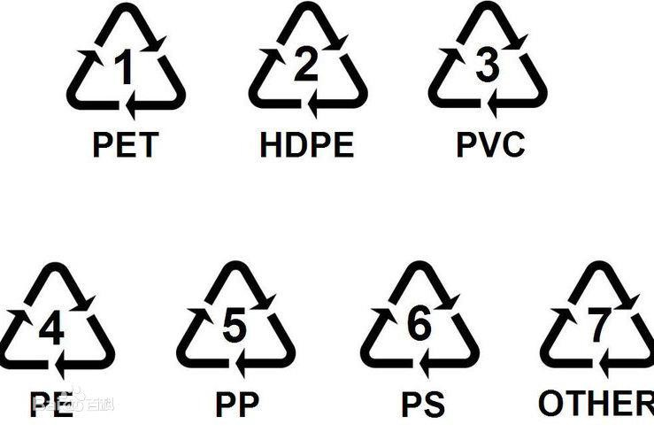
三、常用的塑料树脂
（一）01 聚酯（PET）
70℃矿泉水瓶、碳酸饮料瓶，持续用10个月，可能释放出致癌物DEHP
（邻苯二甲酸酯的一种），对睾丸具有毒性。
（二）02/04 高密度/低密度聚乙烯（PE）
保鲜膜、塑料膜，微波炉禁用
（三）03 聚氯乙烯（PVC）
81℃，塑料盒，乳癌、新生儿先天缺陷
（四）05 聚丙烯（PP）
167℃，注意盒盖
（五）06 聚苯乙烯（PS）
60-70℃，碗装泡面盒、快餐盒，燃烧时会释放苯乙烯

Slide 21

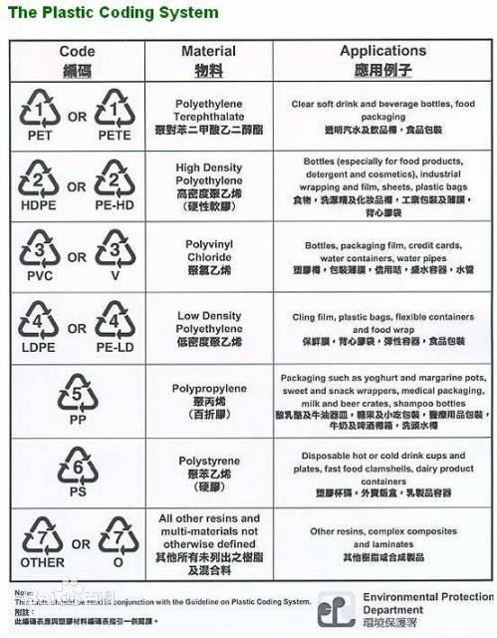
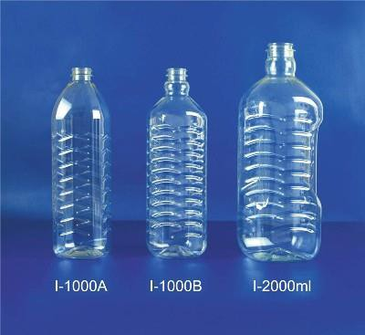
四、塑料包装容器及制品
（一）塑料瓶

Slide 22

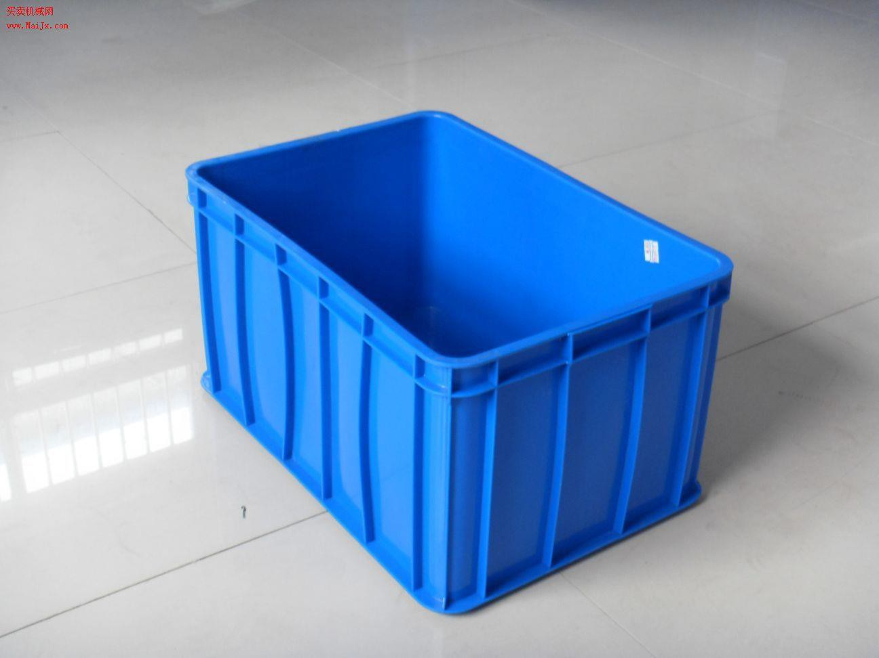
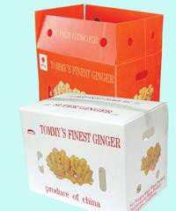
四、塑料包装容器及制品
（二）塑料周转箱和钙塑瓦楞箱

Slide 23
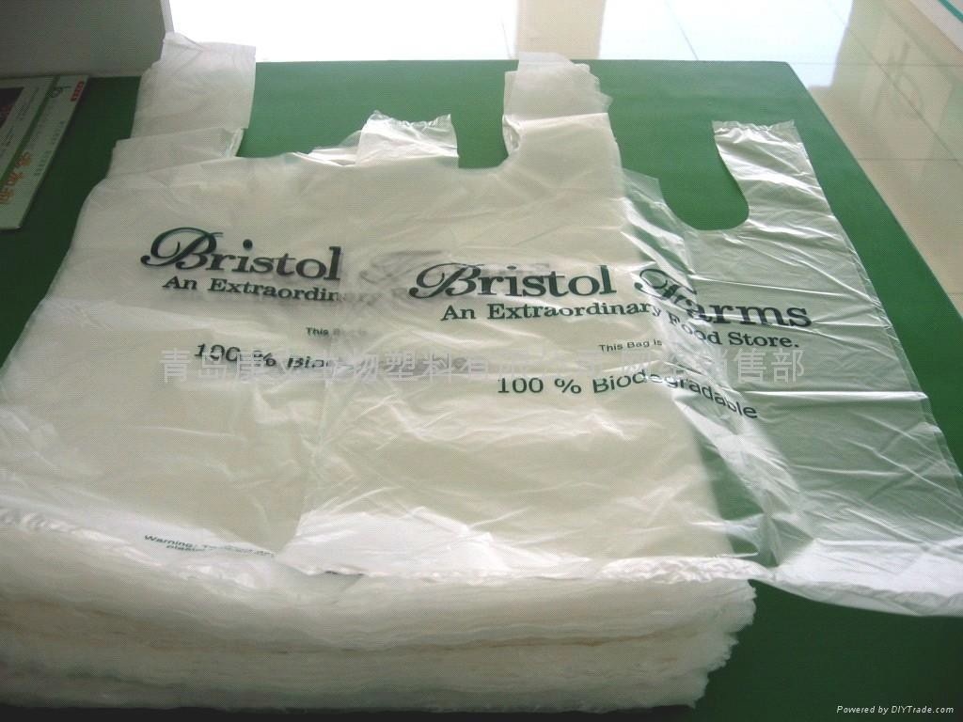
四、塑料包装容器及制品
（三）塑料包装袋

Slide 24
五、食品用塑料包装材料的选用
（一）食品包装用塑料材料的卫生安全性
塑料树脂的卫生安全性
塑料添加剂的卫生性
着色剂和油墨的卫生性
其他塑料添加剂的卫生性
（二）塑料包装材料的阻透性
（三）塑料包装材料的异臭成分

Slide 25
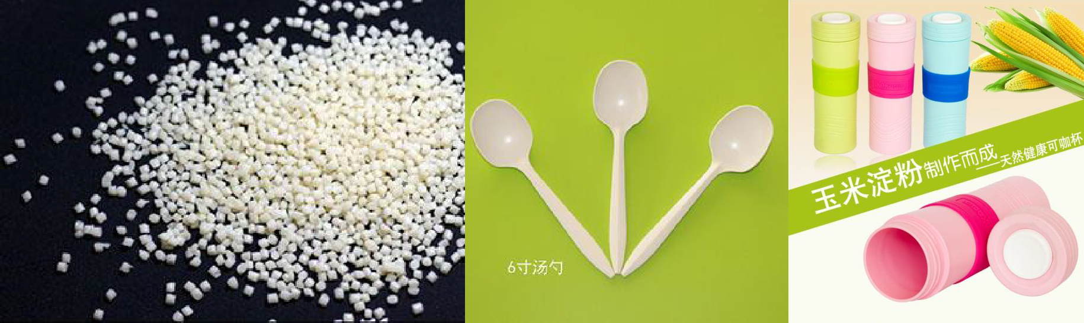
六、环境可降解塑料的前景
淀粉塑料
价格便宜易成型，最有希望率先替代聚乙烯材 料制成的一次性生活用品和“白色污染”最为 严重的农用薄膜。

Slide 26
六、环境可降解塑料的前景
聚-β-羟丁酸（PHB）
是聚羟基脂肪酸酯（PHA）家族中的的一种，它是 世界上公认可完全降解的生物材料。PHB的工业化 将是生物降解塑料的一场革命，使完全降解塑料不 仅可用于医学，也可用于农业、食品工业、包装材 料，从而从根本上解决“白色污染”的大问题。
在将来，生物聚合物的研究与开发，酶促合成法和 转基因植物在生物降解塑料合成研究为人类开辟了 新的生物降解塑料研究方向。

Slide 27
七、塑料包装安全性
1.用于食品包装的大多数塑料树脂材料是无 毒的，但它们的单体成分大多有毒，且毒 性较强，如聚苯乙烯树脂中的苯乙烯对肝 细胞有破坏作用；
2.增塑剂、稳定剂、着色剂、油墨和润滑剂 等塑料添加剂的使用。

Slide 28
第三节
金属包装材料

Slide 29
一、概述
优点:
1 高阻隔性能
机械力学性能优良
容器成型加工性好且生产效率高
良好的耐高低温性、导热性、耐热冲击性
金属包装制品表面装饰性好
金属包装废弃物较易回收处理

Slide 30
一、概述
缺点：
化学稳定性差
不耐酸碱腐蚀
价格较贵

Slide 31
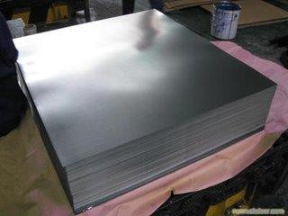
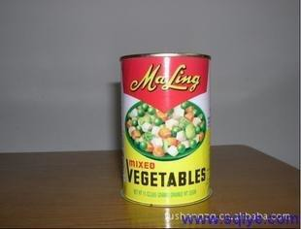
二、常见金属材料
（一）镀锡薄钢板
是低碳薄钢板表面镀锡而制成的产品，简称镀 锡板，俗称马口铁板。
镀锡板制造和结构组成：钢基板、锡铁合金层、 锡层、氧化膜、油膜

Slide 32
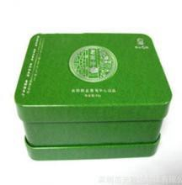
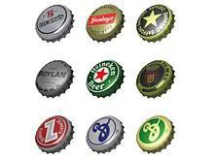
二、常见金属材料
（二）无锡薄钢板
1 镀铬薄钢板
2 镀锌薄钢板
3 低碳钢板薄

Slide 33
二、常见金属材料
两种材料的优缺点
 | 优点 | 缺点
镀锡铁 | 无毒、强度高、 延展性好、感官 效果好 | 硬度不够、耐腐 蚀性稍差、印刷 附着力弱
镀铬铁 | 硬度高、耐腐蚀 性好、印刷附着 力好 | 光亮度差、印刷 亮色时颜色偏暗、 感官效果较差

Slide 34
二、常见金属材料
（三）铝质包装材料
轻，可降低贮运费用，方便包装商品流通和消费 良好导热性能
良好的耐大气腐蚀性 较好的机械力学性能
纯铝易于制成铝箔 铝的原料资源丰富
铝焊接性很差

Slide 35
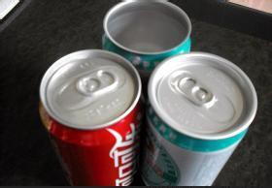
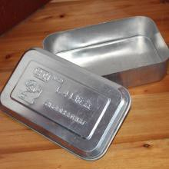
（三）铝质包装材料
2、铝质包装材料的种类
铝薄板、铝箔

Slide 36
（四）金属包装安全性
1.化学稳定性较差，不耐酸碱，尤其对酸 性食品敏感，存放一段时间会涂层溶解， 使金属离子析出，影响产品质量；
2.阻隔性好，包装内部处于无氧或少氧的 状态，所以厌氧或兼性厌氧的微生物可增 殖，如高动物蛋白食品中肉毒梭状芽孢杆 菌产的毒素，不耐热，但毒性很大。

Slide 37
第四节
玻璃及陶瓷包装材料

Slide 38
一、玻璃
玻璃的化学组成：
玻璃是以石英石、纯碱、石灰石等为主要原料， 加入澄清剂、着色剂、脱色剂等，经过1400- 1600℃高温熔炼成粘稠玻璃液再经冷凝而成的 非晶体材料。

Slide 39
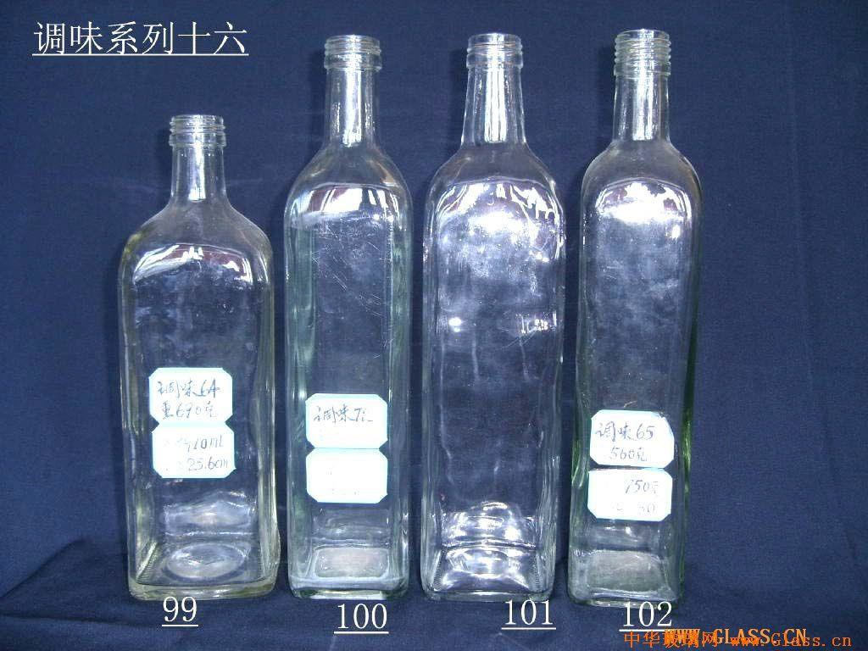
一、玻璃
（一）玻璃的包装特性
高阻隔、光亮透明、化学稳定性好、易成型， 但玻璃容器重量大而且容易破碎。
玻璃容器的结构：
瓶口
瓶身
瓶罐结构

Slide 40

一、玻璃
（二）玻璃容器的发展方向
1 轻量瓶
2 强化瓶和强化措施
物理强化
化学强化
表面涂层强化
高分子树脂表面强化

Slide 41
一、玻璃
（三）玻璃包装安全性
1.玻璃包装材料一般都是循环使用，在使用过程 中瓶内可能存在异物和清洗消毒剂的残留；
2.易碎，容易有玻璃碎渣残留。

Slide 42

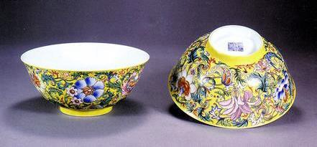
二、陶瓷
制造陶瓷的主要原料有：
高岭土或粘土、陶土、硅砂以及助熔性原料

Slide 43
二、陶瓷
（一）陶瓷包装容器的特点
原料丰富、成型工艺简单，便宜。
耐火、耐热、耐药性好，可反复使用，废弃物 对环境污染小。
上彩釉陶瓷制品造型色彩美观、装饰效果好。
具有高刚硬性能、高抗压强度。
抗张强度低、脆性高、抗热振性能差、重量大。

Slide 44
二、陶瓷
（二）陶瓷包装安全性
1.釉陶瓷表面釉层中重金属元素铅或镉的溶出， 对人体造成危害；
2.陶瓷易碎，容易有陶瓷碎渣残留。

